Slide 1
المحاضرة العاشرة
مصادر المجال المغناطيسي

Slide 2
1*قانون بيو وسافار :
أجرى العالمان بيو و سافار تجارب كمية على القوة المبذولة بواسطة تيار كهربي على مغناطيس قريب. وتمكنا من الحصول على تعبير رياضي يعطي المجال المغناطيسي db الناتج عن تيار موجود في عنصر الطول من السلك ds عند نقطة في الفراغ (P) ويعتمد على (شكل 1.27) :
المتجه dB عمودي على كل من ds (التي تشير إلى اتجاه التيار) وعلى متجه الوحدة الذي يتجه من ds إلى P.
مقدار dB يتناسب عكسياً مع r² , حيث r هي المسافة بين ds و P.
مقدار مقدار dB يتناسب مع التيار ومقدار طول العنصر ds.
مقدار dB يتناسب مع sin , حيث هي الزاوية بين ds و .
ȓ
ȓ

Slide 3
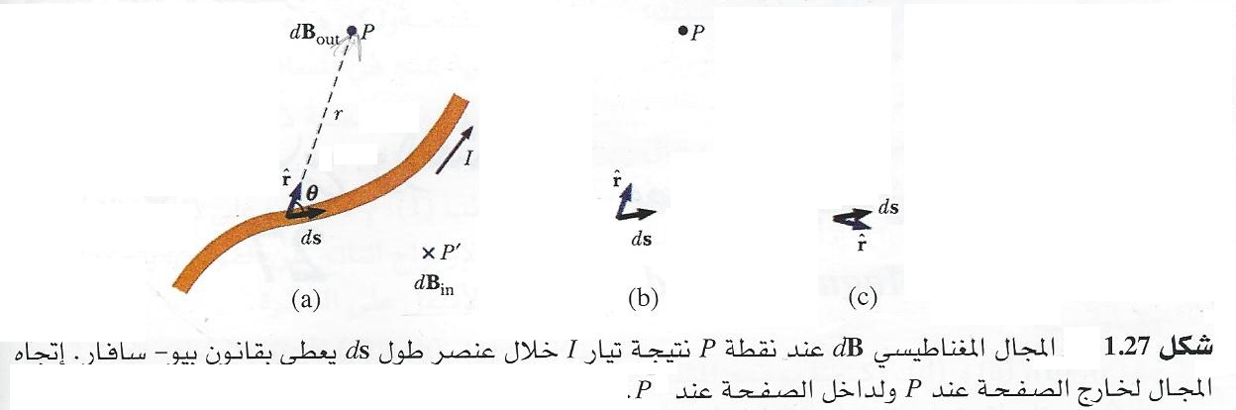

حيث يتم أخذ التكامل على جميع توزيعات التيار . ويجب الاهتمام عند التعامل مع هذا التكامل حيث انه يؤخذ على حاصل ضرب اتجاهي لذلك فهو كمية متجهه.
وقانون بيو و سافار صالح للاستخدام في حالة حركة شحنات في الفراغ مثل الحزمة الالكترونية في أجهزة التلفزيون . وفي هذه الحالة تمثل ds طول عنصر صغير من الفراغ الذي تمر فيه الشحنات.
و يوجد تماثل بين قانون بيو- سافار وقانون كولوم.

Slide 4
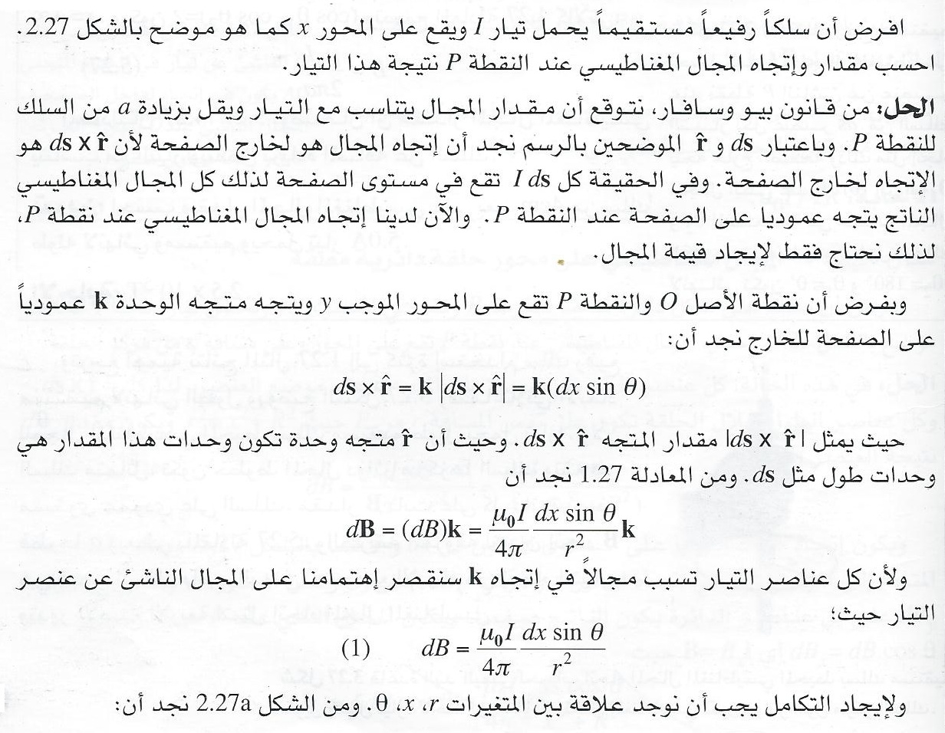
مثال (27-1): المجال المغناطيسي المحيط بموصل رفيع مستقيم :

Slide 5
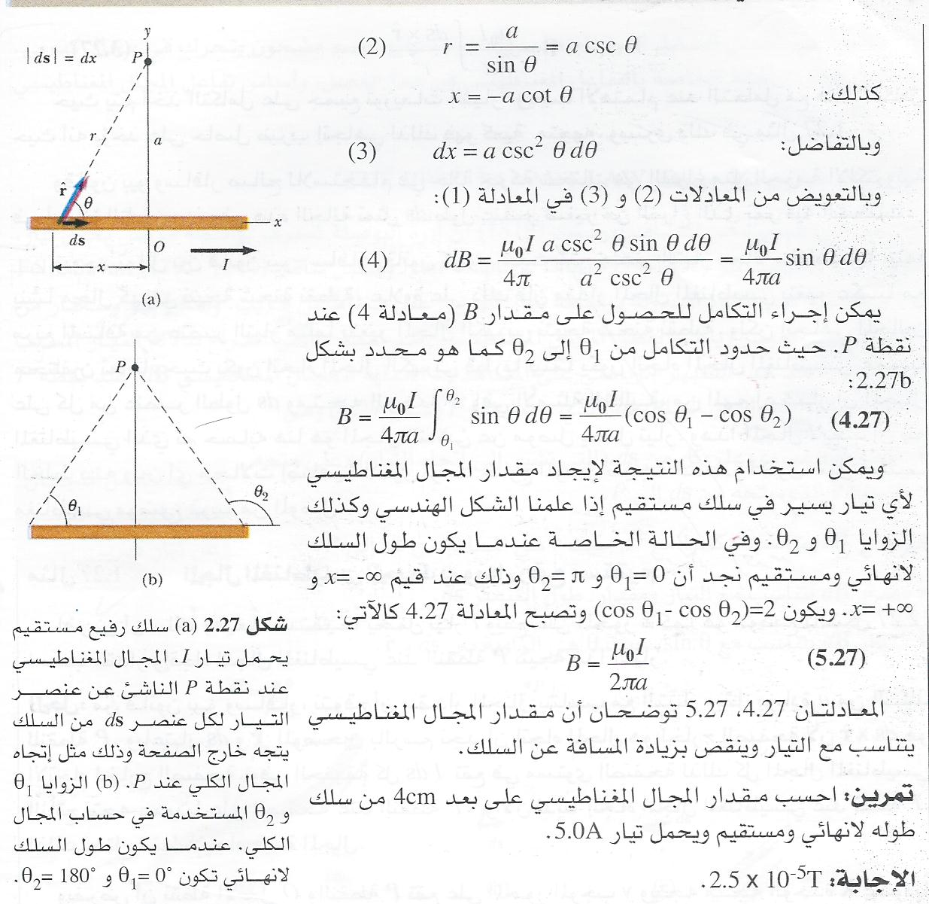

Slide 6
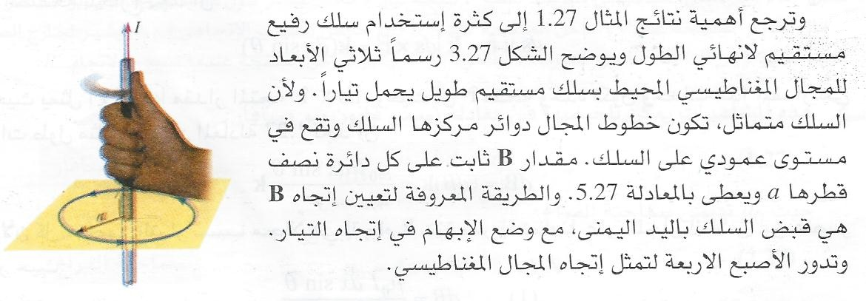

Slide 7
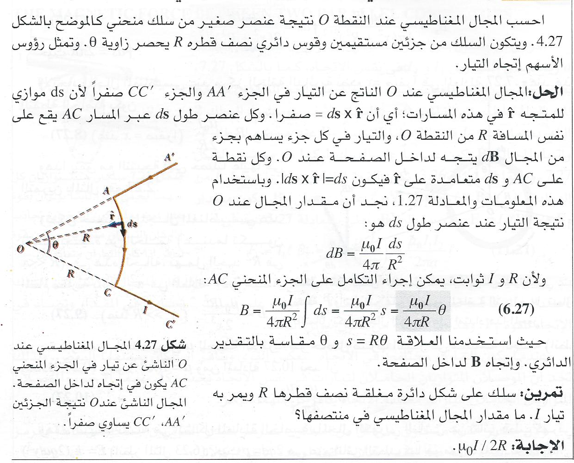
مثال (27-2) : المجال المغناطيسي الناشئ عن عنصر سلك منحني :

Slide 8
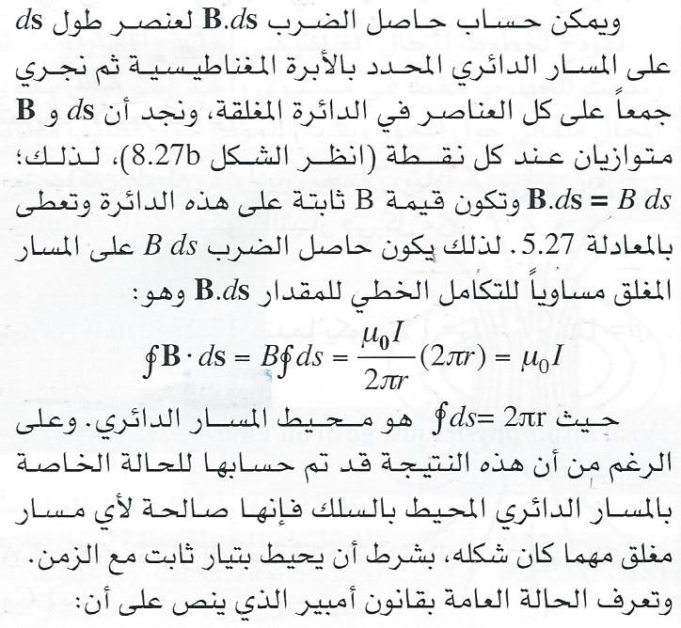
2*قانون أمبير :
دل اكتشاف اورستد على أن الموصل الذي يحمل تياراً بسبب مجالاً مغناطيسياً ويوضح الشكل 8.27 كيفية بناء ذلك عملياً في حجرة الدراسة وذلك بوضع عدة بوصلات في مستوى أفقي بالقرب من سلك طويل موازي للرأسي. وعندما لا يمر تيار بالسلك, تشير كل البوصلات في اتجاه واحد (اتجاه الجاذبية الأرضية) كما هو متوقع (a). وعند إمرار تيار ثابت قوي بالسلك , تنحرف الإبر المغناطيسية فتشير إلى المماس للدائرة , كما هو موضح بالشكل (b). ويوضح ذلك أن اتجاه المجال المغناطيسي الناتج عن مرور تيار بالسلك يتفق مع قاعدة اليد اليمنى, وعند عكس التيار ينعكس اتجاه الإبر المغناطيسية.

Slide 9
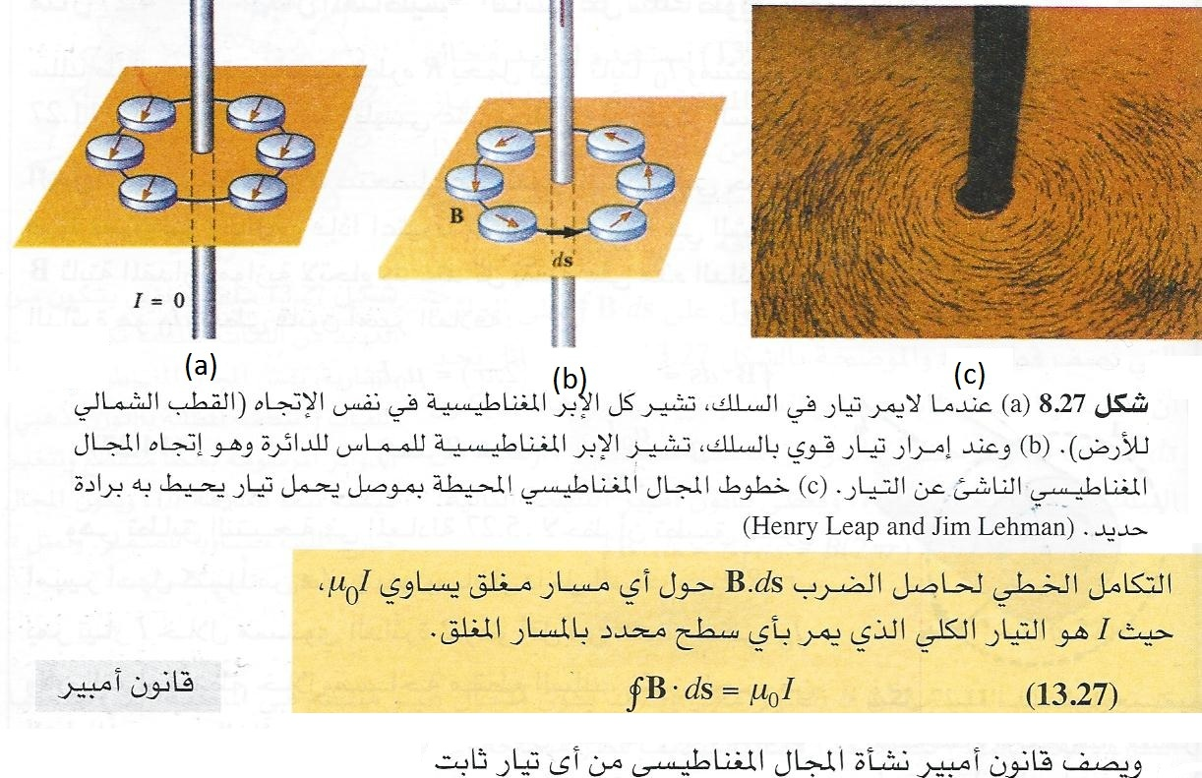

Slide 10
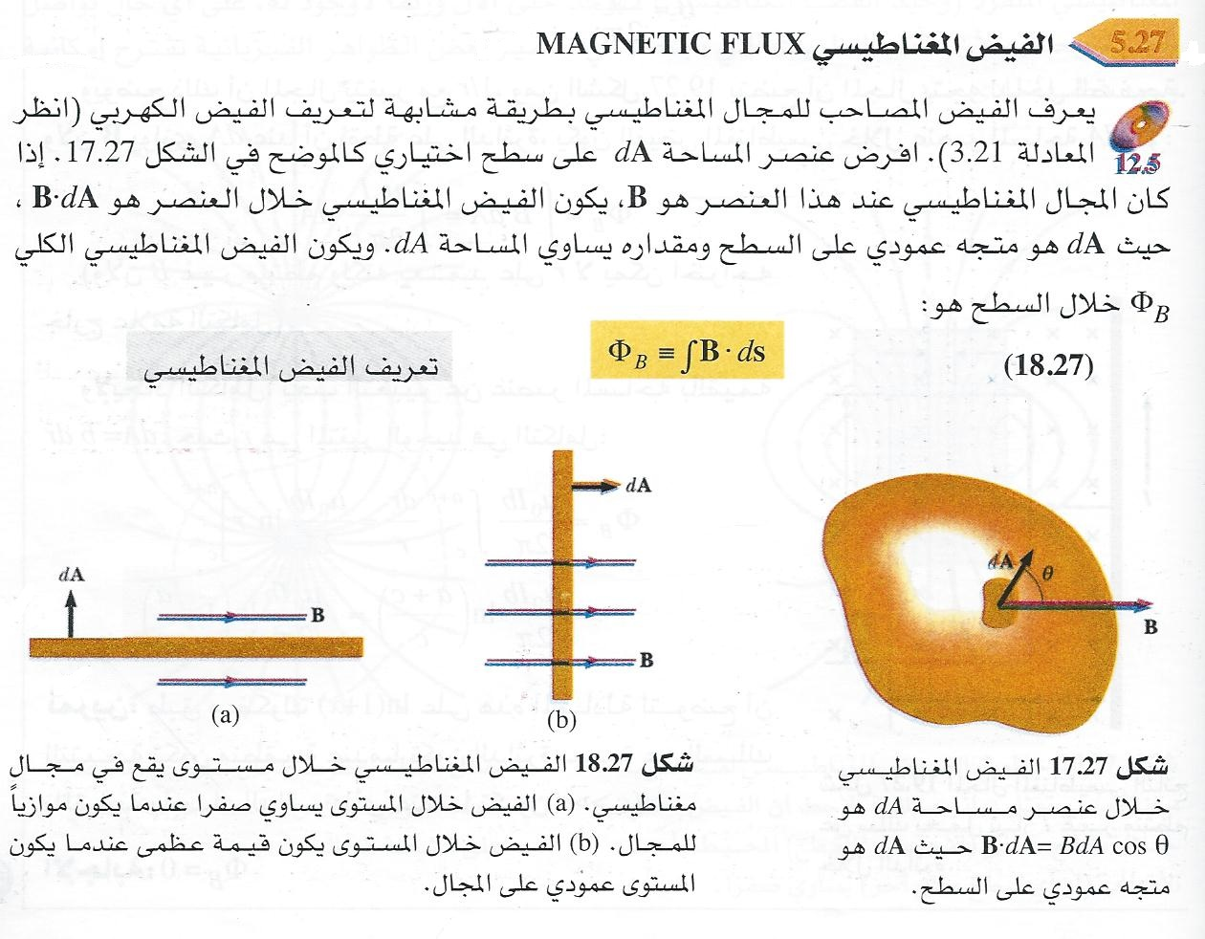
وحدة الفيض هي وبر (wb)Weber , حيث 1 wb= 1 T.m²

